Slide 1
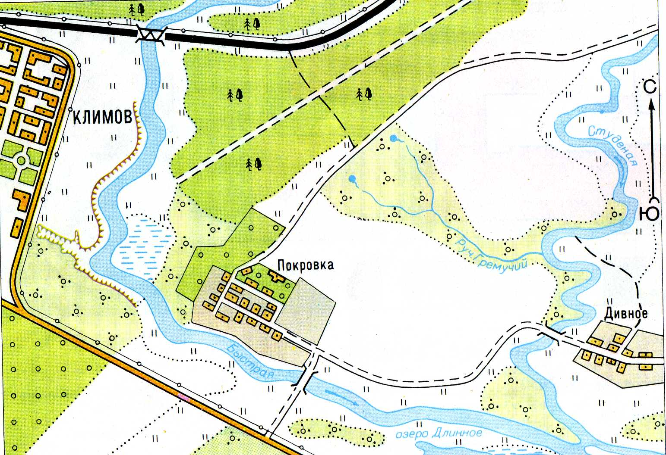

Slide 2
 | Рисунок | План
Что изображено? | Небольшой участок местности | Небольшой участок местности
2. Как изображен вид местности? | сбоку | сверху
3.Что используют для изображения предметов? | рисунок | Условные знаки
4. Что всегда обозначено на плане? |  | Стороны горизонта

Slide 3


